Slide 1

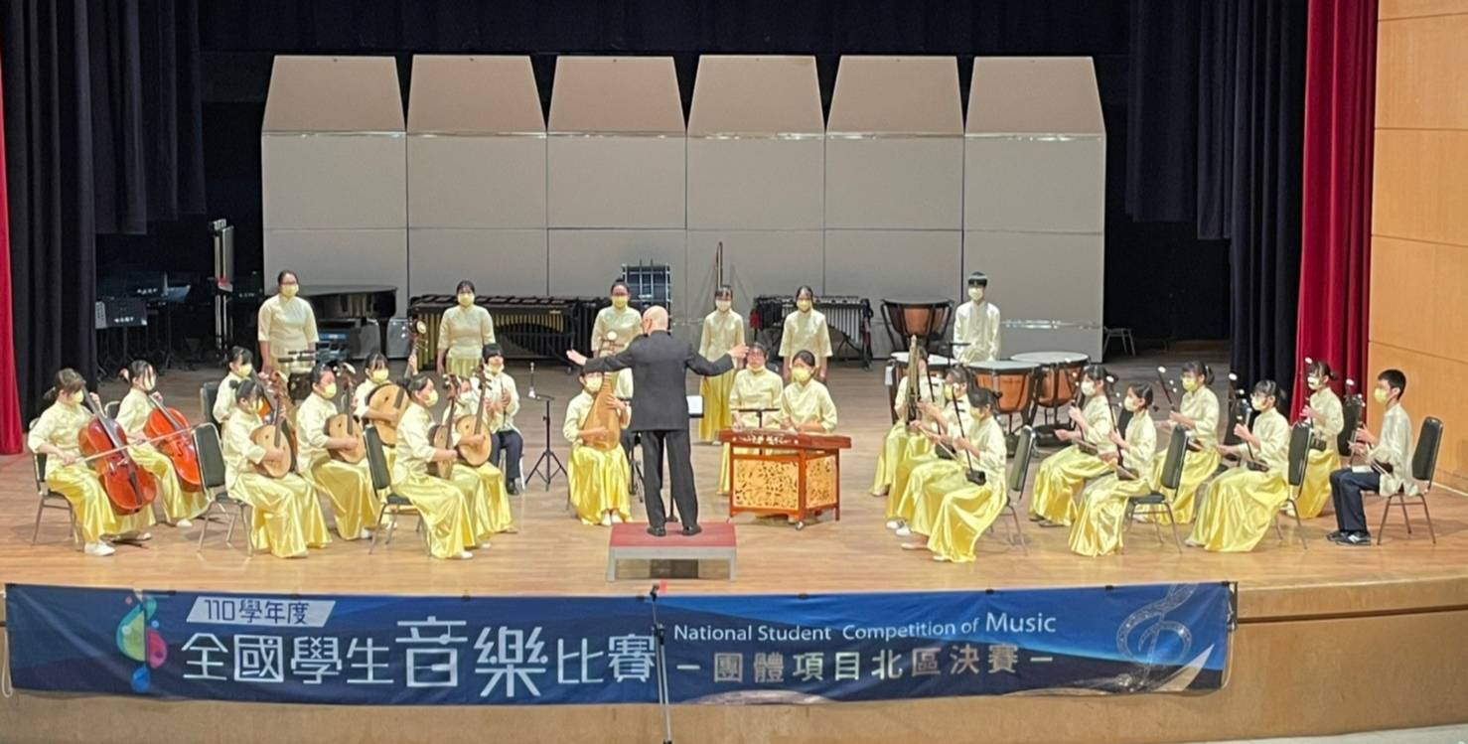
全體師生共同慶賀
自強國中國樂團
參加全國學生音樂比賽
榮獲國樂合奏B組
優 等
感謝李宏憲老師/許家芸老師指導

